Slide 1
Муниципальное дошкольное образовательное учреждение
«Детский сад №2» с.Помоздино
«УСЛОВИЯ СОХРАНЕНИЯ ПСИХИЧЕСКОГО ЗДОРОВЬЯ ДЕТЕЙ В ДЕТСКОМ САДУ И СЕМЬЕ»
Составитель: Егорова Вера Васильевна,
воспитатель

Slide 2
ПСИХИЧЕСКОЕ ЗДОРОВЬЕ -
СОСТОЯНИЕ БЛАГОПОЛУЧИЯ, ПРИ КОТОРОМ ЧЕЛОВЕК МОЖЕТ РЕАЛИЗОВАТЬ СВОЙ СОБСТВЕННЫЙ ПОТЕНЦИАЛ, СПРАВИТЬСЯ С ОБЫЧНЫМИ ЖИЗНЕННЫМИ СТРЕССАМИ, ПРОДУКТИВНО РАБОТАТЬ И ВНОСИТЬ ВКЛАД В ЖИЗНЬ СВОЕГО СООБЩЕСТВА.
ПСИХИЧЕСКОЕ ЗДОРОВЬЕ РЕБЕНКА -
АДЕКВАТНЫЙ ВОЗРАСТУ УРОВЕНЬ ЗРЕЛОСТИ ЛИЧНОСТНЫХ СФЕР
(ПОЗНАВАТЕЛЬНОЙ И РЕЧЕВОЙ), СПОСОБНОСТЬ К САМОУПРАВЛЕНИЮ СВОИМ ПОВЕДЕНИЕМ, АДАПТИВНОСТЬ В МИКРО-СОЦИАЛЬНЫХ ОТНОШЕНИЯХ,
АДЕКВАТНОСТЬ ВОСПРИЯТИЯ И РЕАГИРОВАНИЯ

Slide 3
ПСИХИЧЕСКОЕ ЗДОРОВЬЕ РЕБЕНКА:
ПРЕОБЛАДАНИЕ ПОЛОЖИТЕЛЬНЫХ ЭМОЦИЙ НАД ОТРИЦАТЕЛЬНЫМИ;
ЗАКРЕПЛЕНИЕ ИХ В ЧЕРТАХ ХАРАКТЕРА И ЛИЧНОСТИ ДЕТЕЙ;
ПОЛОЖИТЕЛЬНАЯ САМООЦЕНКА, ДОБРОЖЕЛАТЕЛЬНОСТЬ, УВЕРЕННОСТЬ В СЕБЕ И СОБСТВЕННЫХ СИЛАХ

Slide 4
УРОВНИ ПСИХОЛОГИЧЕСКОГО ЗДОРОВЬЯ
ВЫСОКИЙ (КРЕАТИВНЫЙ)
ДЕТИ С УСТОЙЧИВОЙ АДАПТАЦИЕЙ СРЕДЕ, ИМЕЮЩИЕ РЕЗЕРВ В
ПРЕОДОЛЕНИИ СТРЕССОВ,
ДЕТИ, ИМЕЮЩИЕ АКТИВНОЕ ТВОРЧЕСКОЕ ОТНОШЕНИЕ КО ВСЕМУ ОКРУЖАЮЩЕМУ
НЕ НУЖДАЮТСЯ В ПСИХОЛОГИЧЕСКОЙ ПОМОЩИ
СРЕДНИЙ (АДАПТИВНЫЙ)
ДЕТИ, В ЦЕЛОМ, АДАПТИРОВАННЫЕ К СОЦИУМУ, НО ИМЕЮЩИЕ ПОВЫШЕННУЮ
ТРЕВОЖНОСТЬ
НИЗКИЙ
(ДЕЗАДАПТИВНЫЙ)
ДЕТИ, ЧЕЙ СТИЛЬ ПОВЕДЕНИЯ ХАРАКТЕРЕН, ПРЕЖДЕ ВСЕГО, СТРЕМЛЕНИЕМ ПРИСПОСОБИТЬСЯ К
ВНЕШНИМ
ОБСТОЯТЕЛЬСТВАМ, В УЩЕРБ СВОИМ ЖЕЛАНИЯМ ИЛИ
ВОЗМОЖНОСТЯМ
ЛИБО НАОБОРОТ, ИСПОЛЬЗУЯ
СВОЮ АКТИВНУЮ НАСТУПАТЕЛЬНУЮ ПОЗИЦИЮ ПОДЧИНИТЬ ОКРУЖАЮЩИХ
СВОИМ ПОТРЕБНОСТЯМ
ТРЕБУЮТ ИНДИВИДУАЛЬНОЙ ПСИХОЛОГИЧЕСКОЙ ПОМОЩИ

Slide 5
ФАКТОРЫ, ОТРИЦАТЕЛЬНО ВЛИЯЮЩИЕ НА ПСИХИЧЕСКОЕ ЗДОРОВЬЕ РЕБЕНКА
Связанные с семьей
Дефицит или переизбыток общения со взрослыми
Отсутствие одного из родителей или конфликтные отношения в семье
Неправильный стиль воспитания
Проблемный характер семьи
Связанные с ДОУ
Конфликтные отношения со сверстниками или взрослыми
Отсутствие направленности на личностно-ориентированный подход в системе работы педагога
Особенности личности педагога

Slide 6
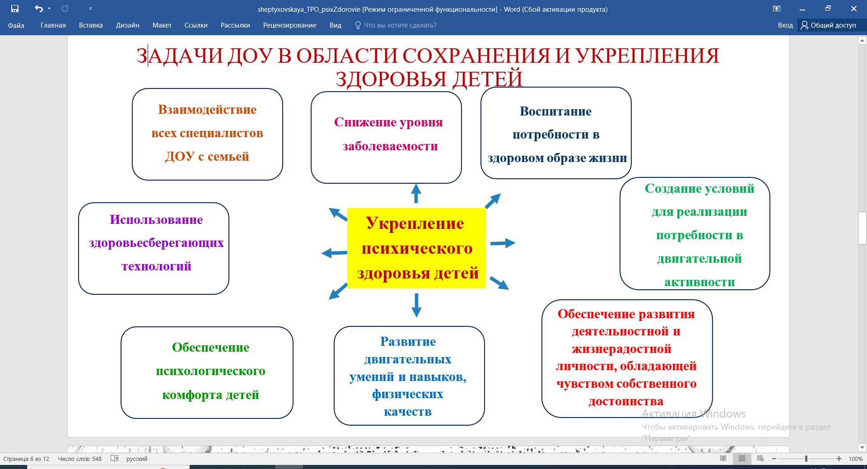

Slide 7
ПСИХОЛОГИЧЕСКИЙ КОМФОРТ СОЗДАЮТ:
  Беседы и речевые игры
  Игры, упражнения, этюды
  Музыкальные произведения
  Произведения живописи, арттерапия
  Театр и театральная деятельность
  Чтение художественной литературы, сказкотерапия
  Общение с природой
  Физические упражнения, дыхательная и пальчиковая гимнастика
  Взрослый – образец для ребенка: чуткий, добрый, приветливый, находящий время для общения с каждым ребенком, оптимист.

Slide 8
РЕКОМЕНДАЦИИ ПО ПОДДЕРЖАНИЮ У РЕБЕНКА ПСИХИЧЕСКОГО ЗДОРОВЬЯ:
  Поддерживать у ребенка положительную самооценку (не бывает плохих детей, бывают неправильные поступки)
  Содействовать хорошему эмоциональному состоянию
  Помочь ребенку осознать свои эмоции через проговаривание его состояние (я вижу, что ты поссорился с другом, тебе плохо, ты злишься на него…)
  Помочь ребенку контролировать свои эмоции и управлять ими (переключение внимания, разговор о его недовольстве, рисование страхов и уничтожение рисунков)
  Помочь ребенку управлять своим временем, поведением, дать ребенку право выбора чем ему заниматься
  Не оказывать нажима на ребенка, признать его право самостоятельно принимать решения, уважать его право на собственное мнение
  Научиться относиться к ребенку, как к равноправному партнеру, который пока обладает меньшим жизненным опытом.

Slide 9
КАК ОСУЩЕСТВЛЯТЬ ВЗАИМОДЕЙСТВИЕ С СЕМЬЕЙ
  Мониторинги, опросники
  Консультации
  Совместные мероприятия
  Беседы
  Рекомендации
  Родительские собрания
  Взаимодействие с органами опеки и соцзащиты

Slide 10
ХАРАКТЕРИСТИКА ПСИХИЧЕСКИ ЗДОРОВОГО ПЕДАГОГА
  Стрессоустойчивость
  Развитый эмоциональный интеллект
  Профессионализм
  Адекватное социальное поведение
  Умение понимать не только детей, но и себя
  Умение делать выбор и нести за него ответственность
  Духовно-нравственное развитие личности

Slide 11
СПАСИБО ЗА ВНИМАНИЕ!

